Slide 1
一、1.座椅线工艺要求
OP01靠背骨架预装
OP02面套包覆
OP03背部整理
OP04熨烫下线
靠背分装线
总装线
OP10底座上线
OP20速降阀安装
OP30高调安装
OP40线束整理
OP50靠背预装
OP60靠背拧紧
OP60安全带拧紧
OP70前侧护板组装
OP80左右侧护板组装
OP90安装扶手
OP100高度调整
OP110坐盆安装
OP110熨烫
OP150外观检查
OP150外观检查NG
OP155返修
OP120滑阻力/解锁检测
OP130气密检测
OP140SBR电检
OP150外观检查OK
OP160套袋
OP170成品下线

Slide 2
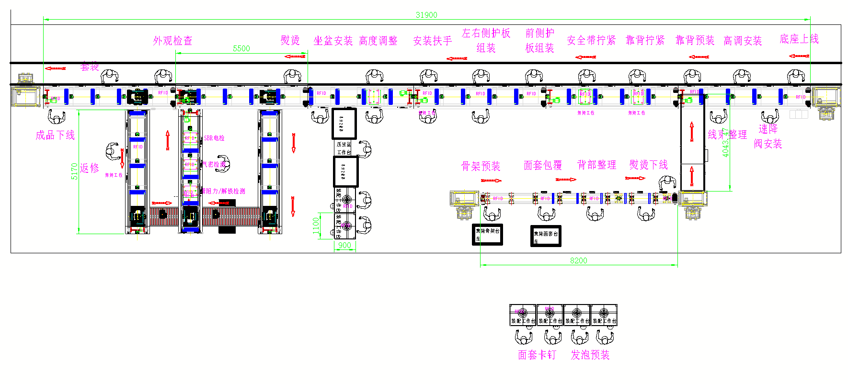
一、2.座椅线布局图

Slide 3
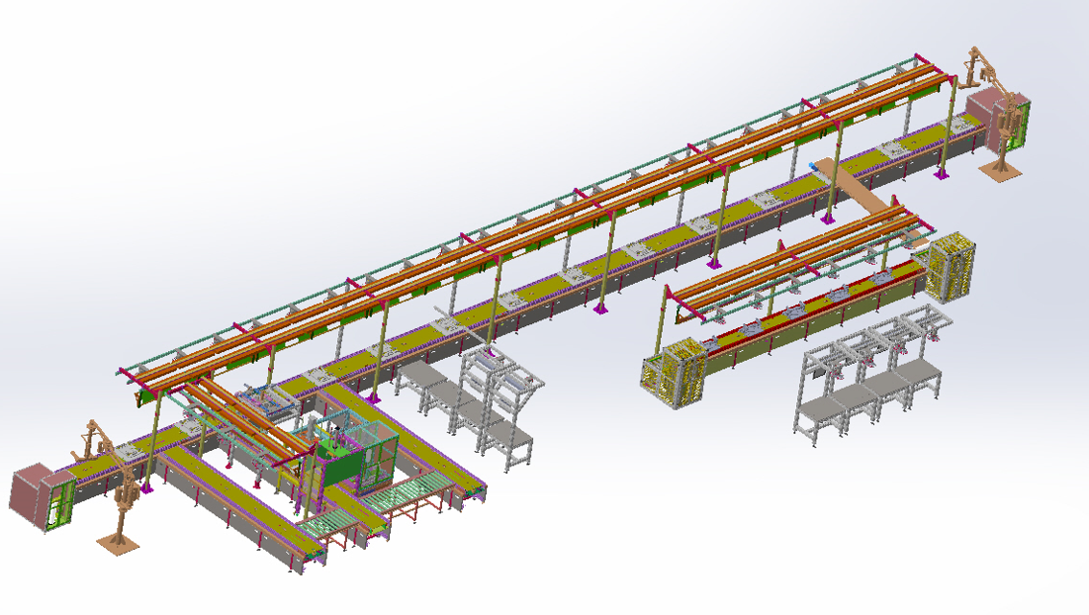
一、3.座椅线布局图
前组装线
1.组装线主线
2.支线
3. 靠背预装线
4.平衡吊 2台
5.主线升降机构 2台
6.主线换向机构 6台
7.精定位顶出机构 7台
8.返修线
9.靠背预装线升降机 2台
10.4m 皮带线 1条 宽度900mm
11.带灯带操作台 6个
12.操作台4个
13.坐盆工装 1套
上线助力臂
组装线主线
灯架
靠背暂存皮带机
下线助力臂
分装台
靠背线
分装台
测试设备
返修线

Slide 4
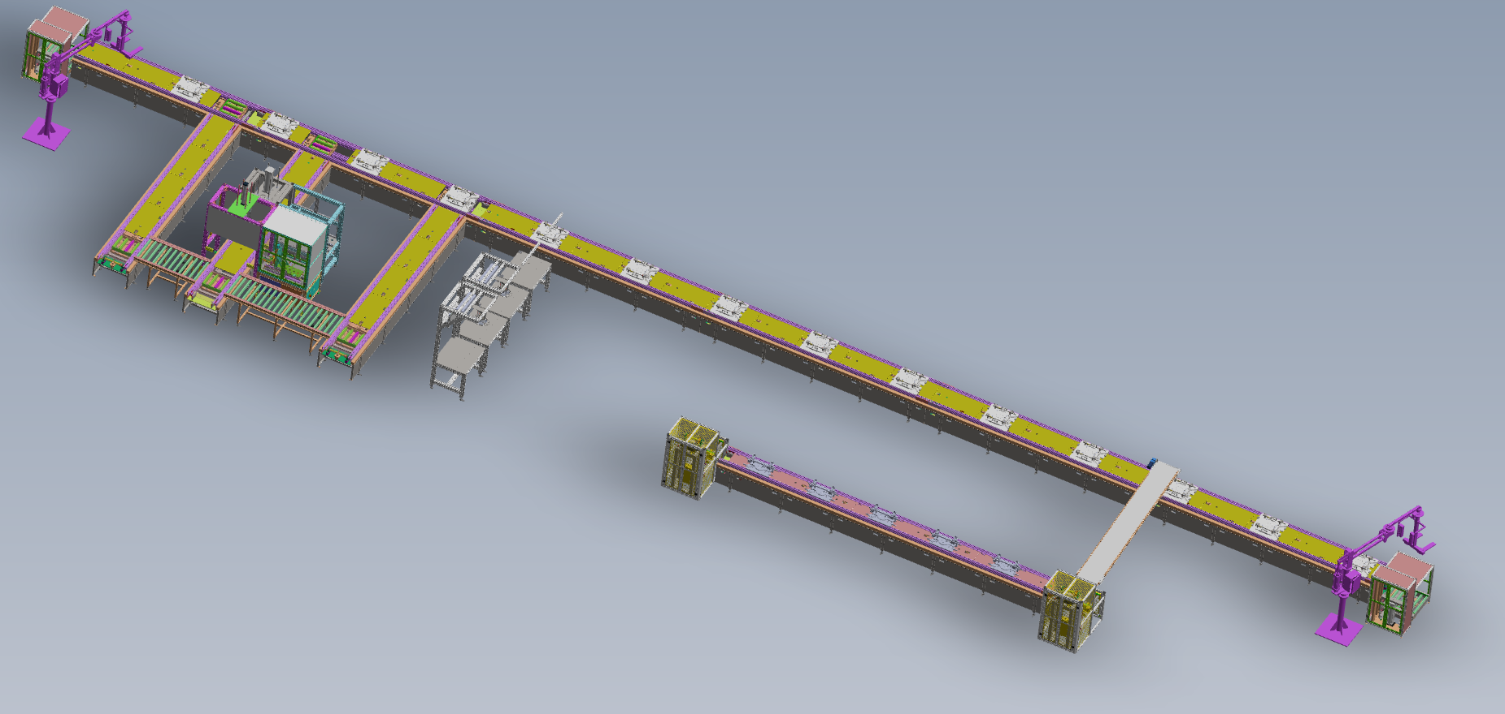
二、1.前组装线
项目 |  |  | 内容
前组装线 | 输送机 |  | 43工位 | 主线(29工位) / 支线12工位/返修线2工位，主线为双层线 900(宽)X815(高)
 | 升降机 |  | 2 台 | 将夹具托盘升降
 | 转向器 |  | 6 台 | 改变输送机内夹具的方向
 | 精定位工位 |  | 7台 | 定位座椅，辅助机械手操作
 | 前分装线 |  | 13工位 | 双层线，上层13工位，下层布置2个阻挡器 760(宽)X710（高）
 | 分装线升降机 |  | 2台 | 将夹具托盘升降
 | 带式输送机 |  | 4米 | 靠背预装线皮带 3米
 | 工作台 |  | 6个 | 2000mmL*800W*1800H 带照明及风扇
 | 坐盆工装 |  | 1套 | 用于坐盆面套封装用，采用气缸压紧用
 | 操作台 |  | 4个 | 用于存放半成品及缓冲
 | 公共设施 |  | 123 米 | 安装公共设施（固定到地面上）， 气动,灯、出口等
升降机
转向器
工作台
坐盆工装
前分装线
精定位工位
带式输送机
升降机

Slide 5
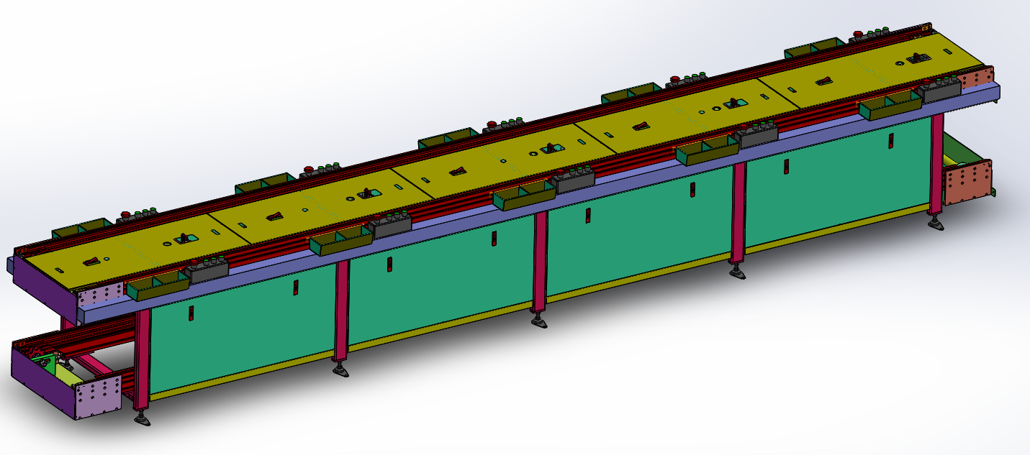
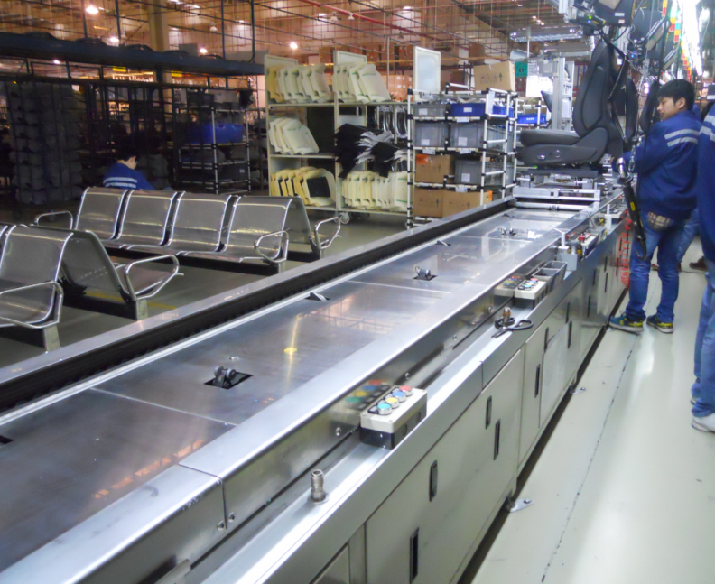
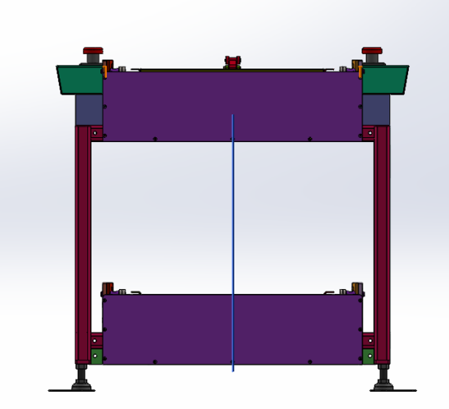
二、1.1.双层输送线描述
双层倍速线：
1，L=4.4米长，1条。
2，L=5.5米长，5条。
L
650
类似设备照片
750

Slide 6
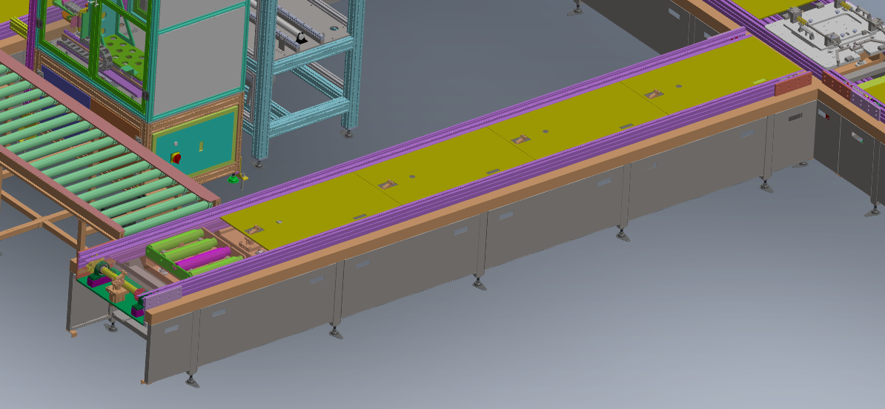

二、1.2.单层输送线描述
单层倍速线：
1，L=5.17米长，3条。
L
750
类似设备照片
750

Slide 7
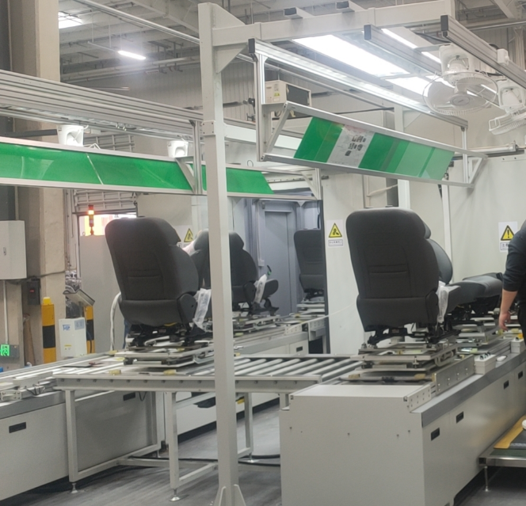
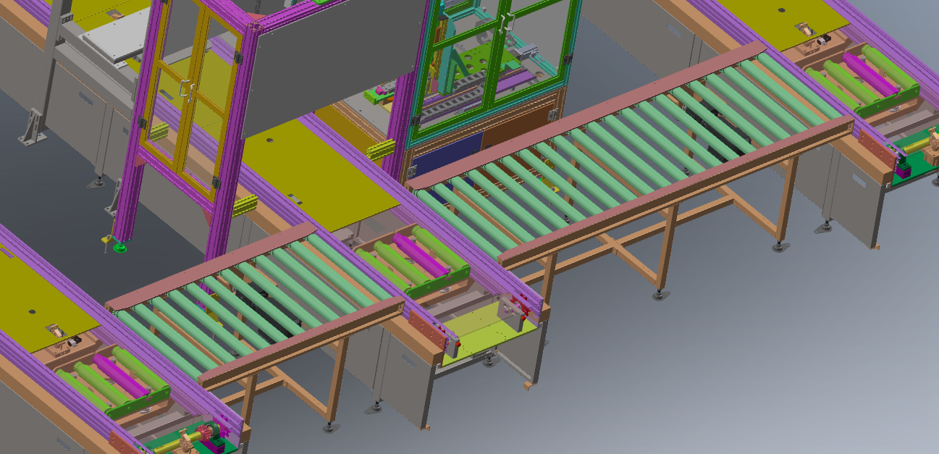
二、1.3.过桥滚筒线描述
单层滚筒线：
1，L=1.2米长，1条。
2，L=2.4米长，1条。
3，过渡线：
  输送机机架用3mm钢焊接制作，表面粉体涂装。
  输送机运行方式为链条驱动双链轮滚筒的方式。
  冲水区和测试区的双链轮滚筒筒体用直径60mm壁厚2mm钢管制作，滚筒芯轴直径不小于15mm圆钢制作。
  输送机的速度为8米/分钟.
  线体支腿采用40mm*80mm扁管制作，支腿设有调整支脚用来调整线体高度。
类似设备照片
L
L

Slide 8
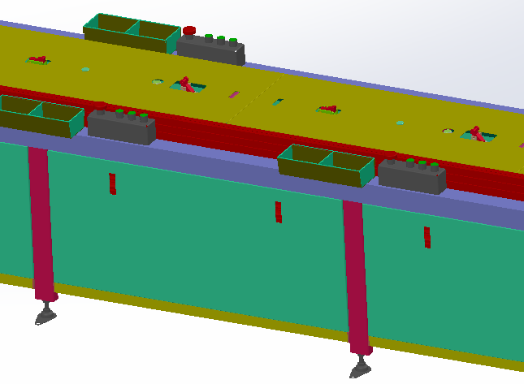
二、2.生产线描述
双层倍速线：
1，机身为三倍速重型型材，型材内部镶嵌钢轨道耐磨条，两侧边设置有尼龙耐磨条；链条用钢制倍速链；
2，支腿4080矩形管制；两侧封板1.5mm钢板制；
3，上封板用1.5mm不锈钢制；每个工位配按钮盒、阻挡器、逆止器、气管快插各一套。
5， 主线体设置有20个RFID读写头。
输送机 |  | 1) 宽度：900毫米； 长度： 1100毫米；高度: 800毫米（可以将高度调节150毫米）
 |  | 2) 采用铝型材制作的输送机上开关板
 |  | 3) 每个工位的自动阻挡器
 |  | 4) 每个工位设置一个气动工具用快插连接插头（未伸出输送机外侧）
 |  | 5) 传感器& SOL连接地址编号
 |  | 6) 分离公共端线 (N/P-相) 和使用每个端子
 |  | 7) 开关盒(钢制) : 环形的接线盒锁定装置
 |  | 8) 操作人员用脚踏板和工具架（按照用户需求配置 ）
 |  | 9)开关控制或者定时功能（将夹具移动到输送机上）
公共设施 |  | 1)公共设施材质：铝型材
 |  | 2) 气管：2 英寸 & 1.25英寸白色管，从主气源到线体的部分需要供应商提供
 |  | (在空气调节器上每隔100毫米安装一个耦合器)
 |  | 3) 每个工位设置2个电源插座
 |  | 4) LED灯：1根线（2个灯泡）（但是检查线设置2根线，3000流明）
 |  | 5) 水管： 3/4英寸 （需安装一个阀门来控制总管）
配电柜 |  | 1)从工厂主配电柜到组装线体配电柜的电缆由供应商提供
 |  | 2)组装配电柜预留30%的电源开关，用于连接检查设备等
 |  | 3) 主配电柜内设置空调装置
30000
逆止器
阻挡器
零件盒
按钮
局部放大图

Slide 9
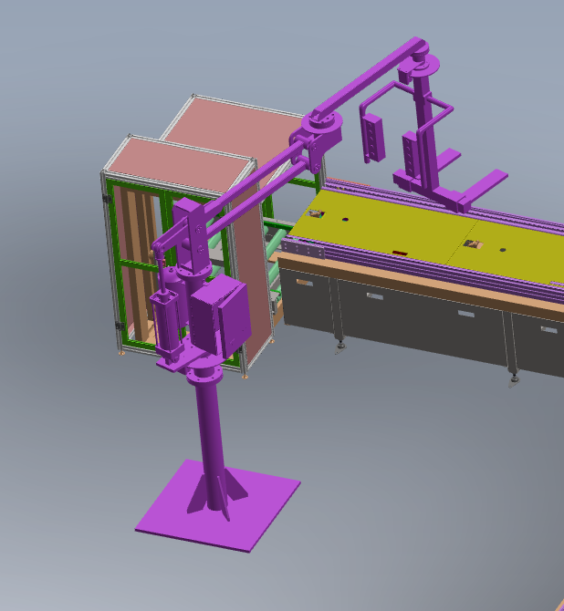
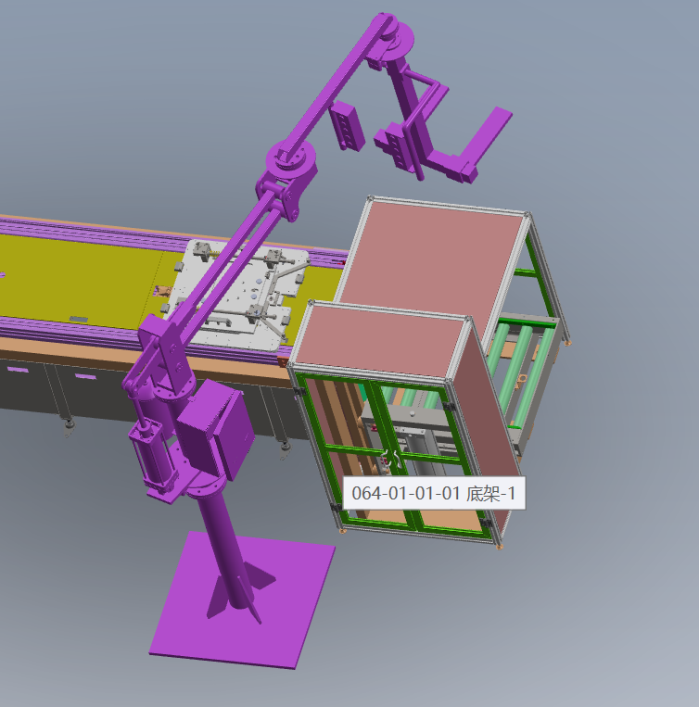
二、3.座椅下线助力机械手
上线吊臂 |  | 1 台 | 用于底座模块化上线用，平衡重量：30kg
下线吊臂 |  | 1台 | 用于整椅下线用，整椅重量为50kg
灯架 |  | 一式 | 操作工位处均需要设置灯架及照明设施，检验工位3000流明，根据吊臂结构，吊臂区域灯带可取消
下线吊臂
上线吊臂

Slide 10
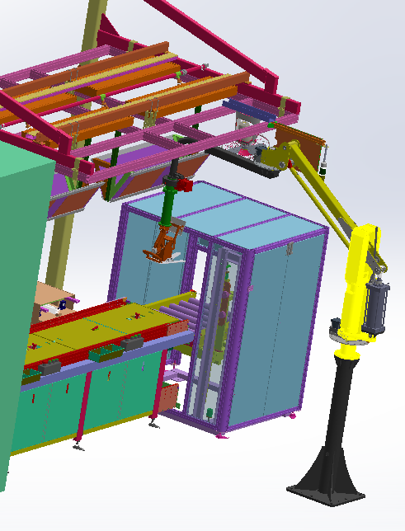
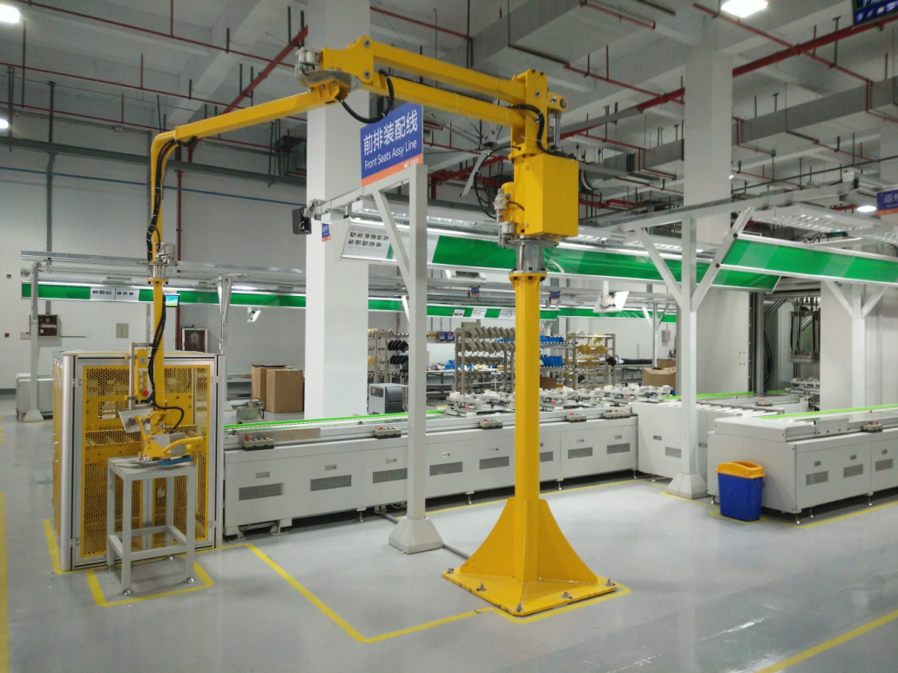
二、4.座椅下线助力机械手
助力机械手说明；
1.系统采用 PBF-75 型气动平衡吊， 采用 UP/DOWN 控制方式， 按 UP 按钮， 工件上升； 按 DOWN 按钮， 工件下降;
➢ 2.系统配备动力夹具， 实现工件的抓取;
➢ 3.系统配有负载显示功能
➢4. 系统配有误操作保护装置， 只有在工件被有效支撑面支撑后才能卸载， 从而保障工件卸载时工件和操作人员安全;
➢ 5.系统配有失气保护装置， 当主供气源意外断气时， 工件不会突然坠落;
➢ 6.系统配有供气两联件， 对系统入口的压缩空气作进一步的清洁、 净化、 并可在一定范围内调节输出压力，提高系统的工作寿命;
➢ 7.系统在回转关节处配备有关节锁定装置来实现机械手的锁定， 当机械手不工作时可防止机械臂随意转动而碰伤设备;
➢ 8.系统额定负载为： G=75Kg（6kgf 供气压力下） ， 可提升行程为： H=1200mm， 服务范围 R=2500mm;
➢
助力机械手支架
座椅抓取机构
座椅抓取机构
助力机械手
座椅下线助力机械手中的照片

Slide 11
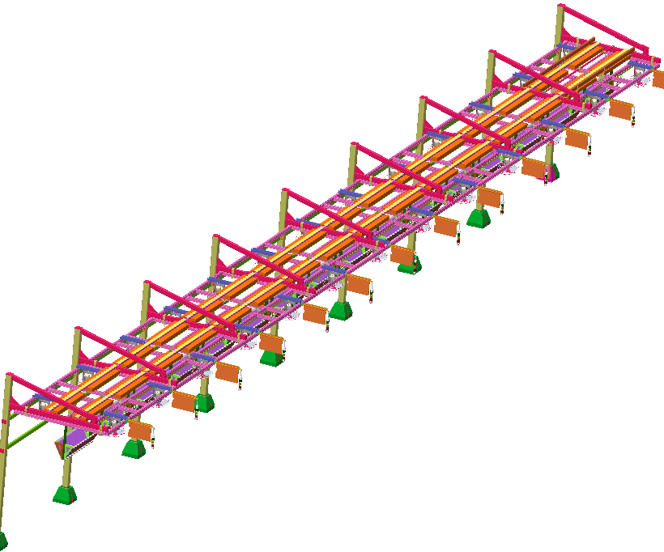
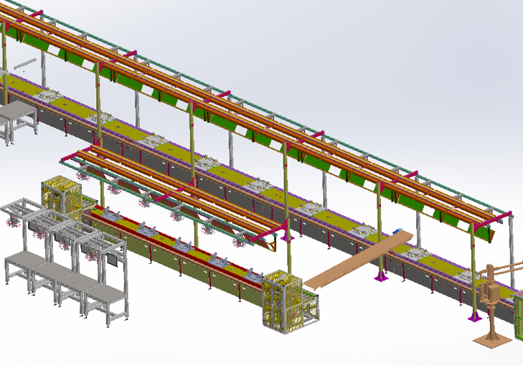
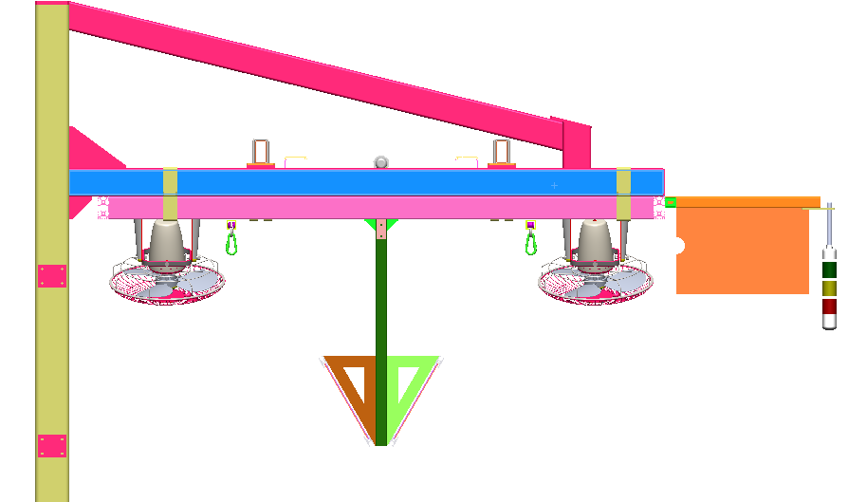
二、5. 灯架和电器部分
灯架构成说明；
1，灯架总长30米，采用倒L型支撑，立柱用方管喷塑制；总线共设置12个工位。
2，拉杆、横梁、纵梁等用4080型材制；
3，日光灯用双管格栅灯，每个工位线体两侧各一个
4，风扇美的品牌，总线设置12个风扇。
5，每工位设置一套A3工艺看板
6，工具吊轨线体两侧各一套，每个工位设置一套吊轮.
7，操作工位处均需要设置灯架及照明设施，检验工位3000流明，根据吊臂结构，吊臂区域灯带可取消。
8，安装拧紧助力臂的位置灯架做成n型的。
线槽
日光灯
工具吊挂
n型灯架
风扇
工位牌
立柱
三色灯
工艺看板

Slide 12
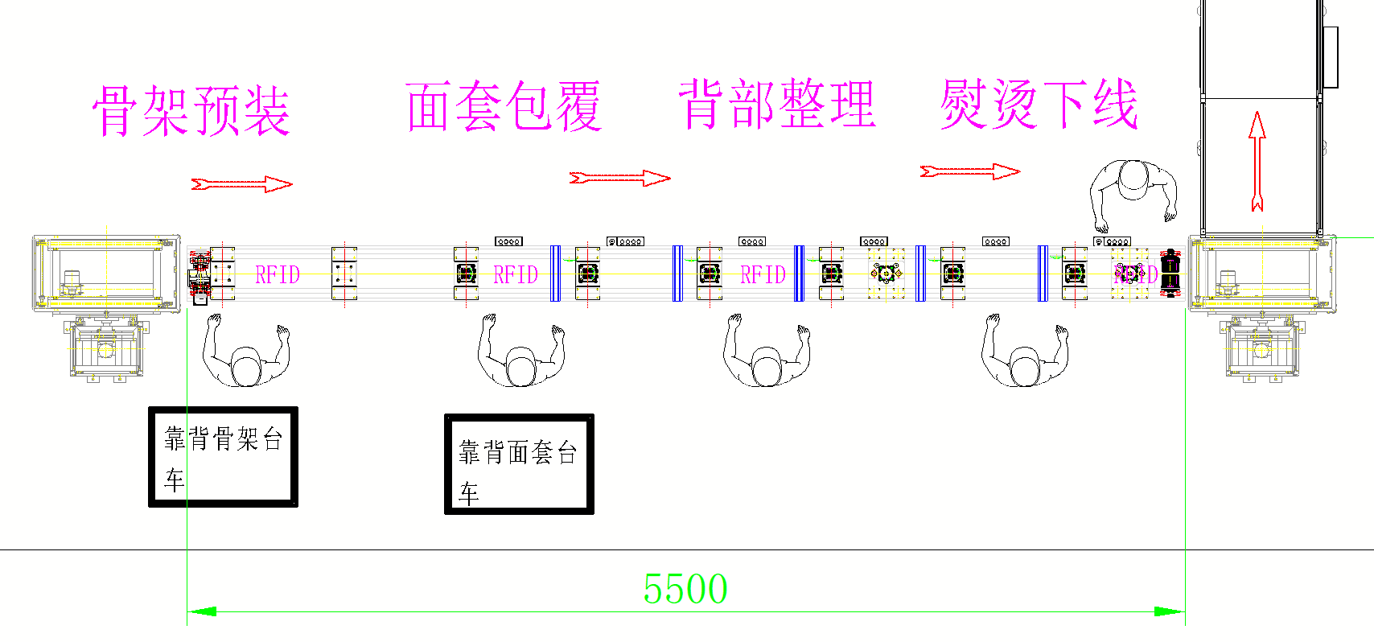
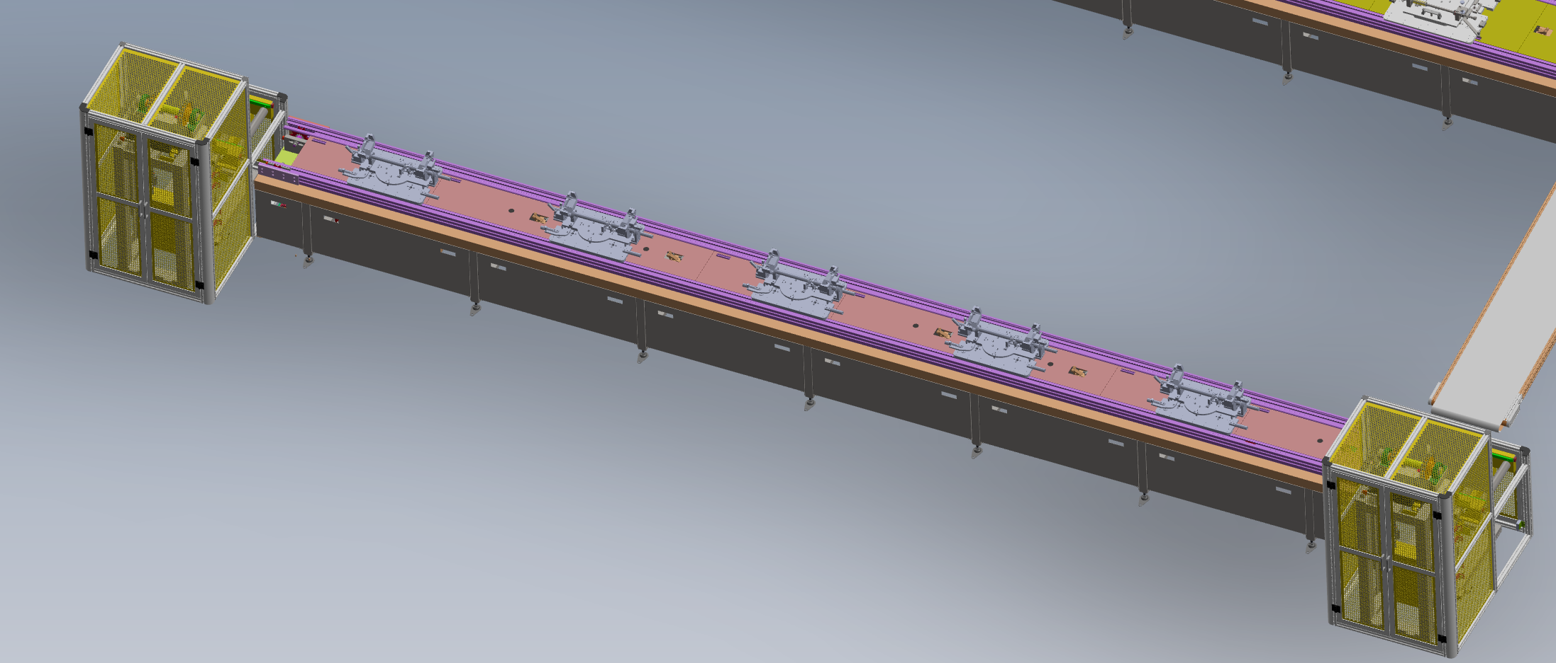
三、1.靠背预组装线布局图
序号 | 项目 | 内容
1 | 组件名称 | 靠背预组装线
2 | 尺寸 | 每 1 工位- 1000X650X650(高) (高度: 可以调整 150毫米） 单位：mm
3 | 支架材料 | 铝型材
4 | 驱动类型 | 一级输送机 （每个开关由直达按钮、确定按钮和急停按钮组成。）
5 | 链条类型 | 3倍速链条
6 | 链轮齿 | 根据设计选择
7 | 电机 | 根据设计选择
8 | 速度(米/分钟) | 18米/分钟
9 | 其他 | -脚踏按钮结束每个工位的其他操作
 |  | -两端设置升降机构，便于工装循环
 |  | -照明灯架设置，铝型材
 |  | - 导轨：采用钢轨（两个方向的公差为2.5毫米）
 |  | - 将输送机设计成轴承易起出型
 |  | - 固定减速机/电机便于维护
 |  | - 设计阻挡器上/下开关以及进行自动模式操作
 |  | - 安装能够夹紧夹具不再移动的设备
 |  | - 安装一个固定无线电天线的支架
 |  | - 包括公共设施（底柱型）：包括灯/电力/空气/通讯设备等

Slide 13
四、1.设计规范
项目 | 内容
组件名称 | 倍速链输送机
尺寸 单位：mm | 每个 工位- 1100X900X800(高), 总共 43工位( 2个工位的升降机除外)
支架材料 | 铝型材（内嵌钢条支撑）
驱动类型 | 一 级输送机 （上部）， 二级输送机（下部）
链条类型 | Bs30-C212A/RS60倍速链条(或同级别品）噪音低于70dB，不要将螺钉和五金件插入链条中 （座椅重量超过50kg，因此考虑重载链条，防止链条断裂）
链轮齿 | 根据设计选择
电机 | 根据设计选择
速度(米/分钟) | 顶部: 20 米/分钟； 底部: 20 米/分钟（工位之间的移动时间少于5秒）
其他 | -操作夹具空气喷射装置，无任何破裂现象 (3 台)
 | - 可以G级脚踏按钮调节高度（高度：800毫米）
 | - 安装卧式阻挡器，防止发生碰撞产生大噪音以及损坏夹具 （1台/12个工位
 | - 下输送机（2号输送机）设置起出夹具工位：位于线体中间位置
 | - 导轨：采用钢轨（两个方向的公差为2.5毫米）
 | - 将输送机设计成轴承易起出型
 | - 固定减速机/电机便于维护
 | - 设计阻挡器上/下开关以及进行自动模式操作
 | - 每个工位设置一个开关: 直达按钮、结束按钮和急停按钮 （特殊工位需安装脚踏开关，具体需稍后确定）
 | - 夹具尺寸: 750mm宽x750mm长x230mm高
 | - 设计一个起出夹具和跷跷板式的阻挡器用工位
 | - 安装一个固定无线电天线的支架（大致在15号） :具体位置和图纸需稍后确定

Slide 14
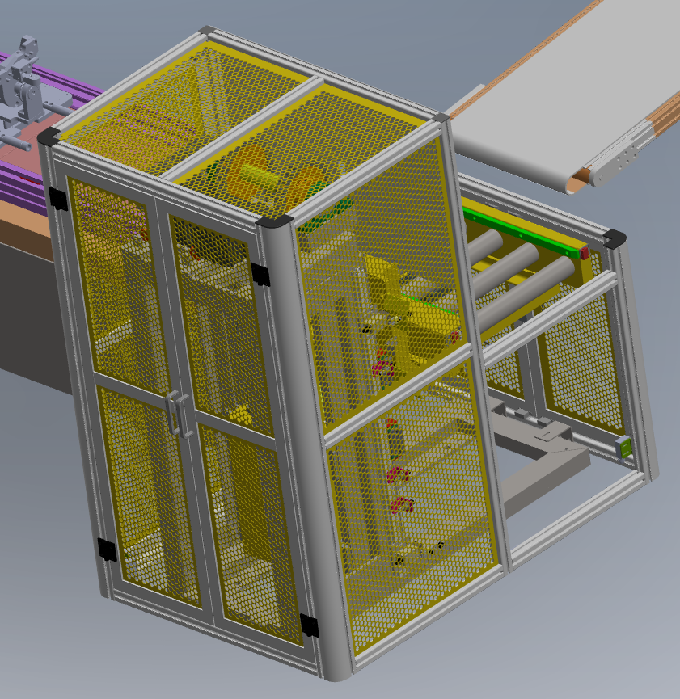
五、1. 升降机描述
序号 | 项目 | 内容
1 | 组件名称 | 上/下升降机
2 | 功能 | 将夹具运输至输送机的顶部和底部
3 | 结构 | 上/下机构(电机+链条驱动+ 正转/反转 机构(电机+链条+滚筒驱动)
4 | 工作流程 | 检测到信号 → 升降机上升 → 链条起动 → 链条停止
 |  | → 升降机下降
5 | 其他 | -安装一个导轨，防止夹具的方向发生变化时夹具发生翻转。
 |  | - 可以起动升降机
 |  | - 如果需要，可以手动操作升降机
 |  | - 设计标准：夹具重量为200千克
 |  | - 将运行噪音降至最小（需经光华荣昌批准）
升降电机
输送机
侧防护板
翻板升降机；
1，升降机用电机驱动升降。
2，输送用滚筒输送。
3，升降机机架用钢材焊接制作。
4，四周用铝合金+有机玻璃防护
5，升降机后面有维修门。
升降架
外防护罩

Slide 15
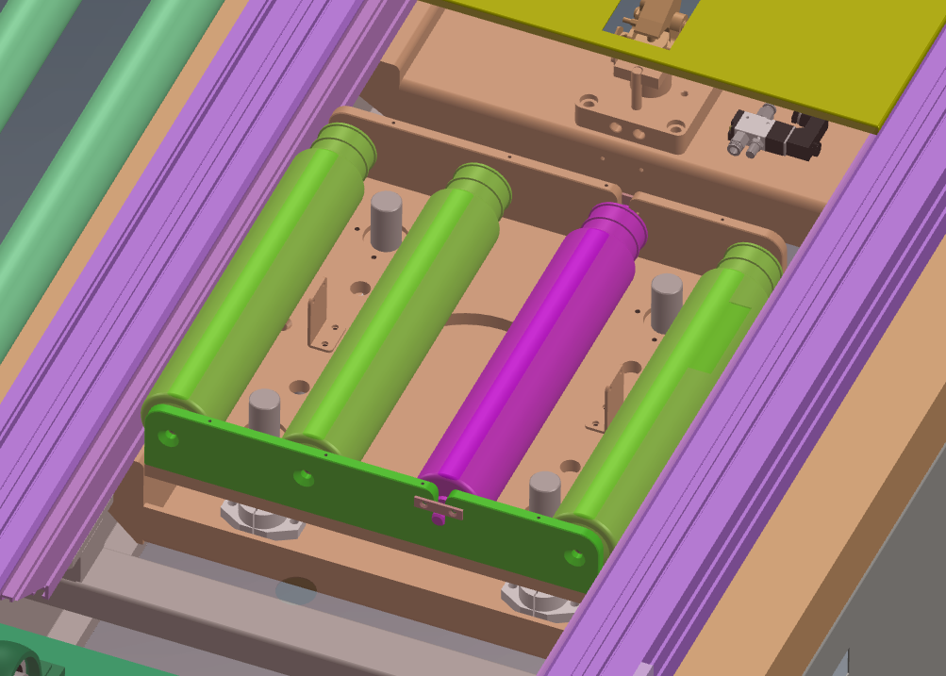
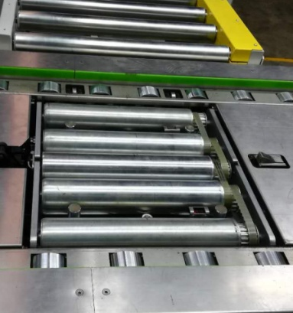
五、2. 顶升转向机
滚筒电机
序号 | 项目 | 内容
1 | 组件名称 | 滚筒转向器
2 | 功能 | 改变夹具方向
3 | 结构 | 向上/向下运动机构（气缸、升降器驱动）+滚筒(电机驱动)
4 | 工作流程 | 检测到信号 →转向器向上运动 → 链条起动 → 链条停止
 |  | → 转向器向下运动
5 | 其他 | - 滚筒驱动式
 |  | - 如果需要，可以手动操作升降机
转向机；
1，升降机用气缸驱动升降。
2，输送用滚筒输送，驱动用同步带驱动。
3，升降机机架用钢材焊接制作。
4，导向用直线轴承导向。
5，底座用钢材焊接制作。
6，顶升用气缸为动力，SMC品牌。
7，顶升高度50mm
8，移载机构采用电动滚筒为动力，电动滚筒与其它滚筒采用同步带连接；
9，设备输送速度为10m/Min。
10，固定架采用钢制喷塑处理
导向装置
输送滚筒
升降架
底座

Slide 16
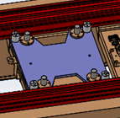
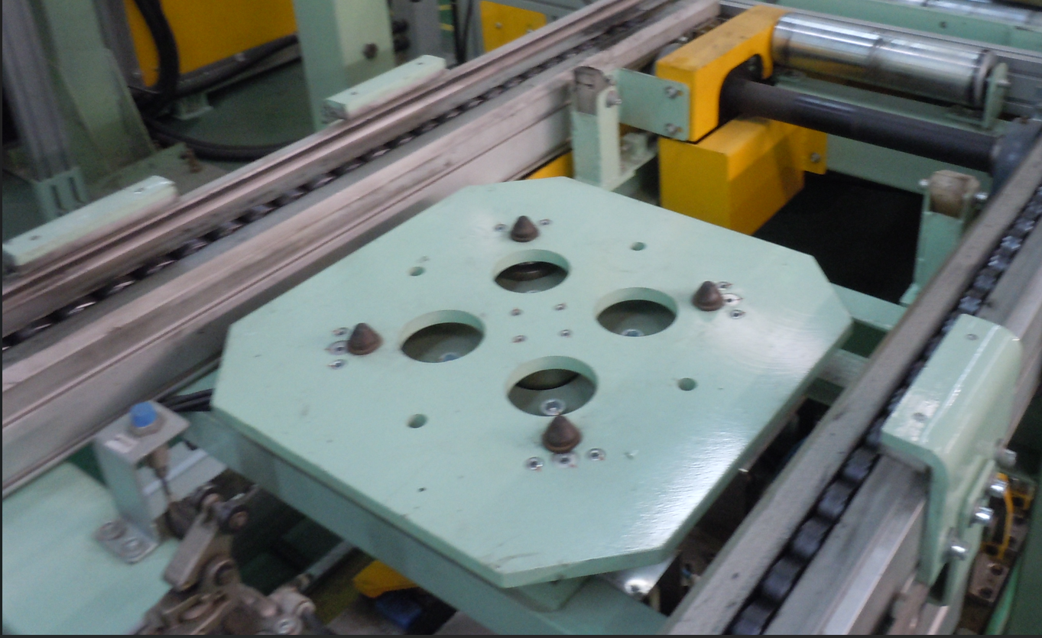
五、3.顶升定位
序号 | 项目 | 内容
1 | 组件名称 | 顶升定位
2 | 功能 | 保证夹具到位后的一致性
3 | 结构 | 向上/向下运动机构（气缸、升降器驱动）+精定位
4 | 工作流程 | 检测到信号 →设备向上运动 → 限制托盘位置
转向机组成；
  1，顶升机构：4导柱式升降，气缸顶升；
  定位机构：定位销插入工装；
导向装置
升降架
底座
定位装置
定位销

Slide 17
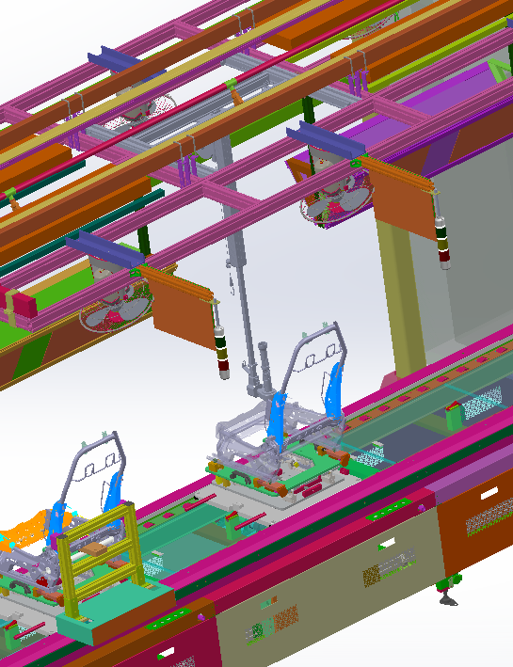
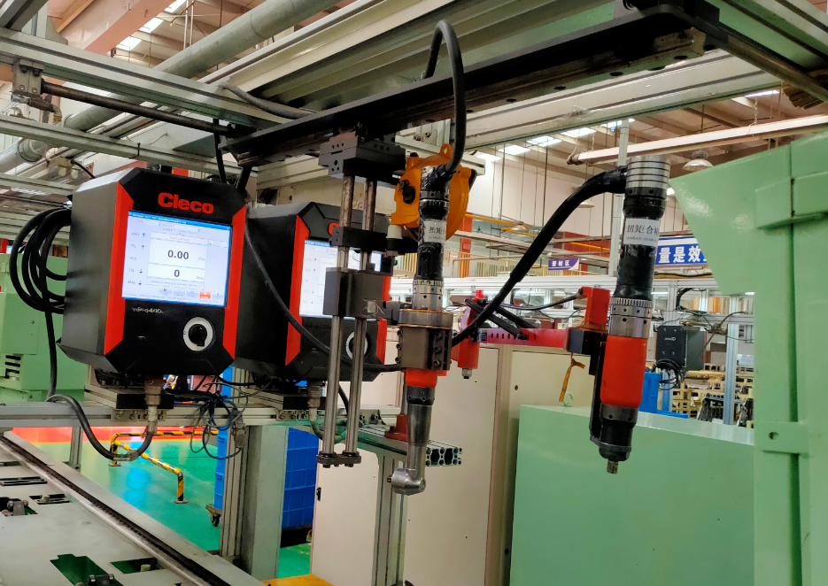
五、4. 电扭枪分布要求
拧紧枪说明；
1，扭矩要求3把47N.m，1把27N.m，拧紧枪选用阿特拉斯牌。
2， 每把枪带防错X/Y/Z反作用力臂。
3，拧紧枪拧紧每颗螺栓都带过程控制，具有防错和防漏功能。
X/Y/Z向滑道
反作用力臂
拧紧枪
类似设备照片

Slide 18
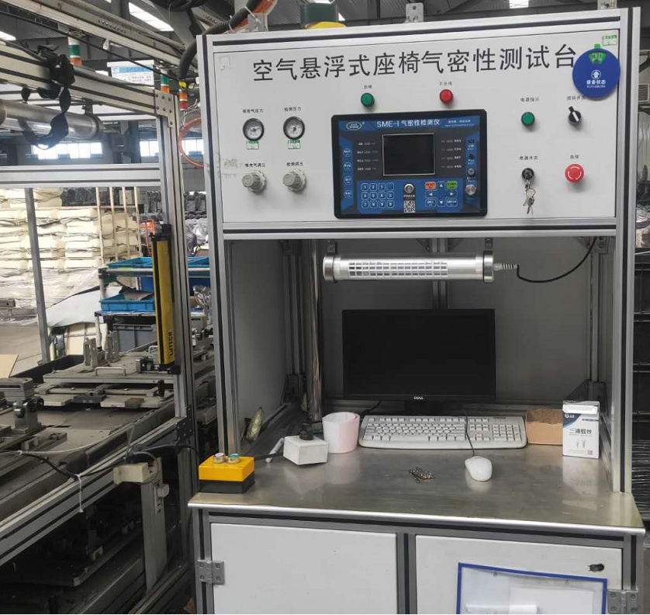
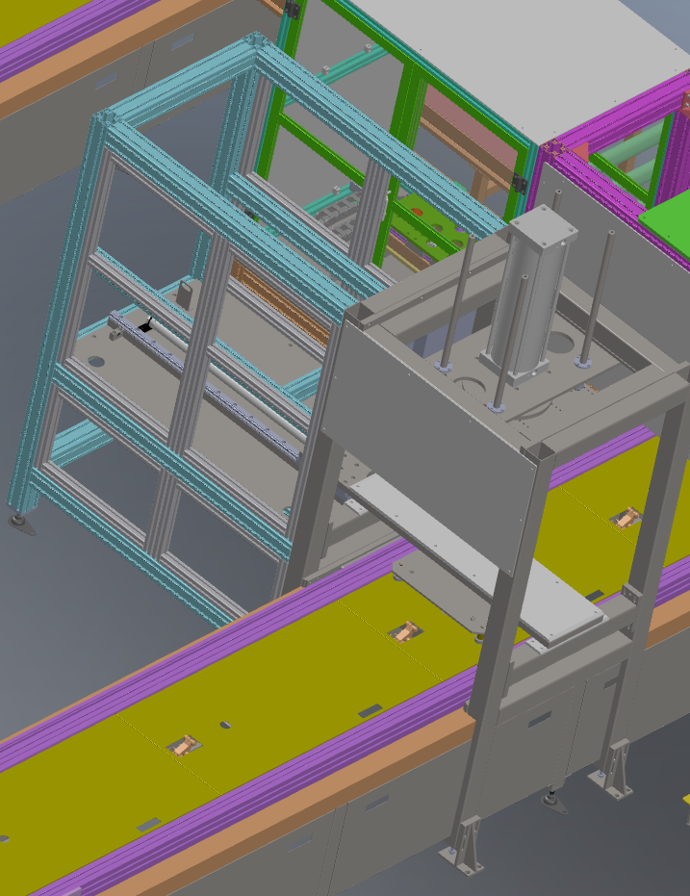
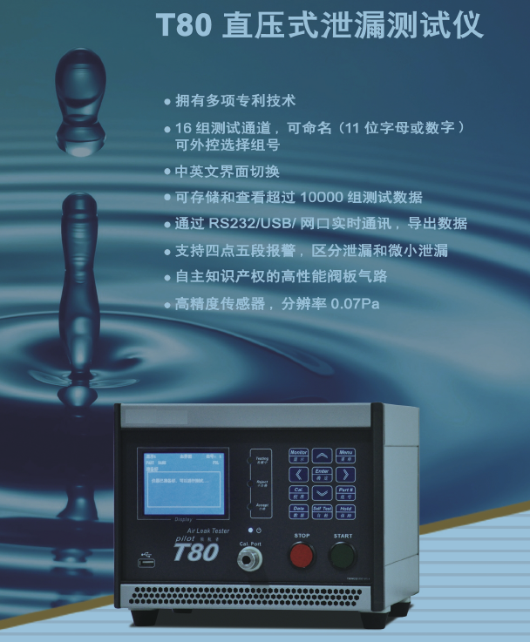
五、5. 气密测试台
气密测试台；1台；
1，测试压力1.2MPA，泄漏量<600Pa。
2，气密侧漏仪选用直压式测试仪，含设备泄漏校准仪。
3，侧漏仪与工控机通过232接口连接，可以将检测结果上传至工控机保存。
4，设备框架用铝型材搭建，台面用不锈钢板制作。
5，设备控制部分防置在设备下方。
6，工控用用研华牌。
侧漏仪
工控机
机架
侧漏仪说明

Slide 19
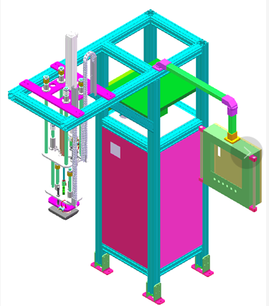
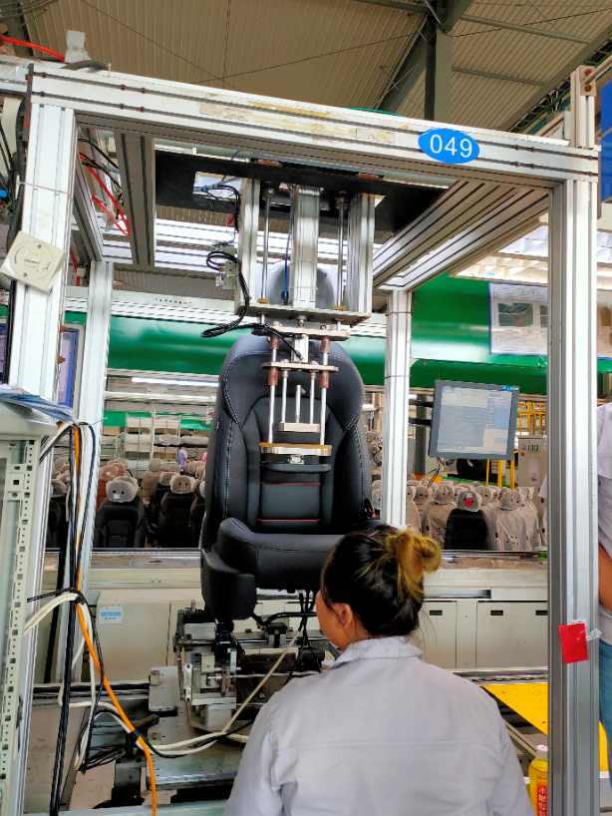
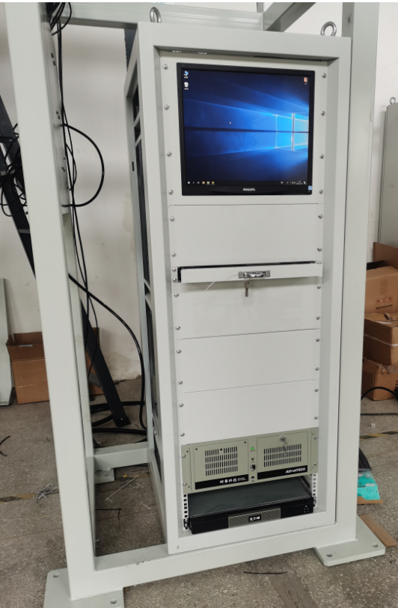
五、6.电检设备
电检描述；
前排座椅电检工作站主要检测座椅四大功能：副驾SBR测试、座椅安全气囊、座椅电加热、安全带扣。其中副驾SBR测试需要座椅加载，并测试安全卡扣电路的通段功能，其余两项检测都是检测相关电路的电阻变化情况，更具甲方提供的检测标准数据，判断产品是否合格。 下压头带两级加载，小于5KG加载，大于35KG加载； 下压头机构带有水平方向调整伺服机构，根据不同产品可进行水平方向调整SBR下压位置； 电检内容以及步骤1）扫描总成条码。2）检测安全气囊：操作者分别将安全气囊、安全带、SBR（仅副驾驶员座椅）的线束插头插在检测仪相应的插座上，启动检测按钮，显示界面，正常亮绿灯，异常亮红灯。3）取安全带插锁，插入安全带锁扣，启动检测按钮，显示界面，正常亮绿灯，异常亮红灯。4）检测副驾驶室座椅SBR:启动设备，检测空载时SBR的活动性。5）仿型头下压，在副驾驶室座椅座垫上加载35Kg（显示界面有显示压力加载值），三秒钟再检测SBR的活动性，
类似设备照片
类似设备照片

Slide 20
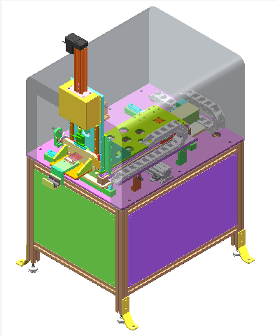
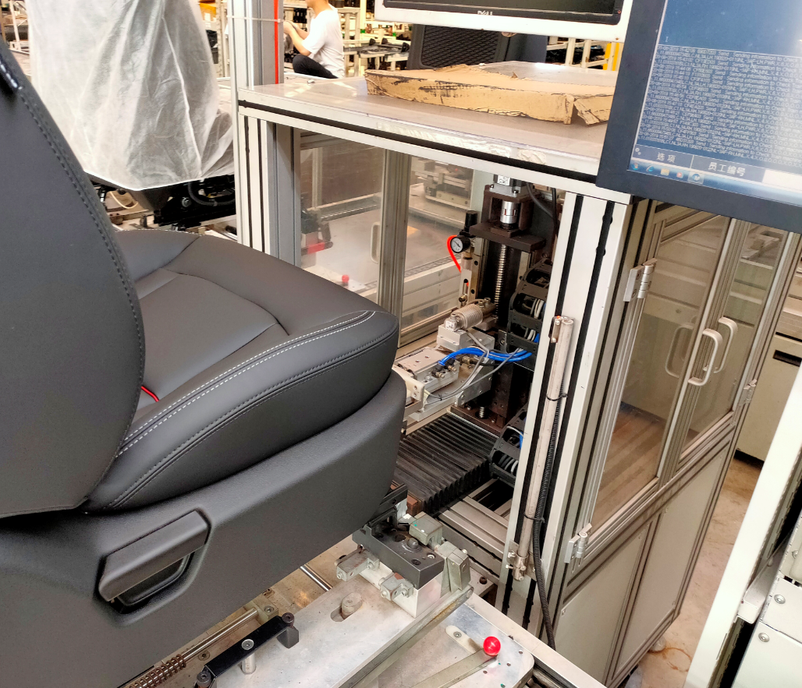
五、7.滑轨检测设备
滑轨检测描述；
1，检测座椅三大功能：滑轨解锁力70±10N、滑动力130±10N、行程200mm。
2，框架用铝合金型材搭建。
3，滑轨解锁装置用伺服电机带动滚珠丝杆上的解锁机构上下移动将座椅解锁同时记录解锁力大小。
4，座椅解锁后伺服推杆带动轨道前后移动，并记录滑道力值。
5，伺服电机用三菱/松下牌，滑轨用上银牌，推拉力传感器用梅斯泰克/HBM，位移传感器用B+F/sick。
6,工控机用研华、PLC西门子。
工控机
伺服滑台
推拉机构
解锁机构
框架
类似设备照片

Slide 21
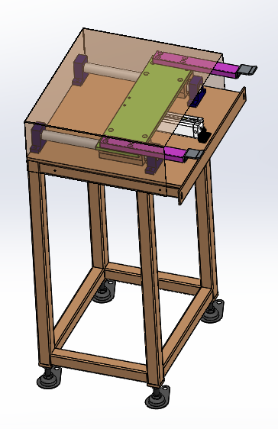
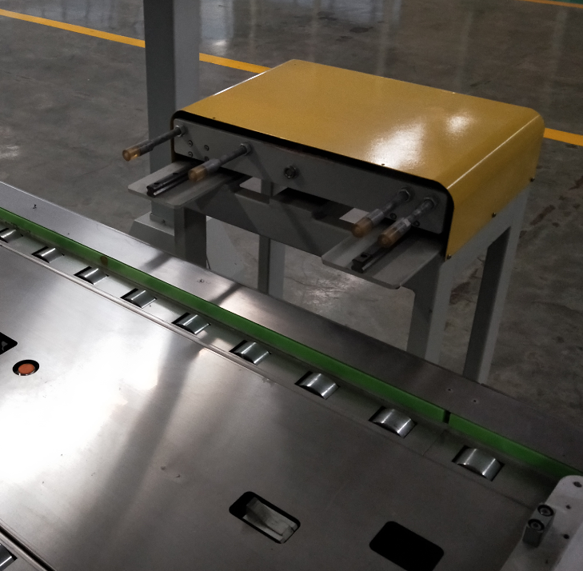
五、8.工装解锁装置描述
工装板解锁机：
1，工装板解锁机分别放置在第一工位和最后一个工位，共有2个。
2，座椅框架上线时，解锁机将托盘压入最小位置，座椅框架放到工装上后，解锁机构缩回，托盘卡死。
3，座椅在整个生产过程中无法从托盘上取下，到最后工位后解锁机构动作座椅才能从托盘上取下。
解锁机构
外防护罩
解锁气缸
机架
解锁杆
调整脚

Slide 22
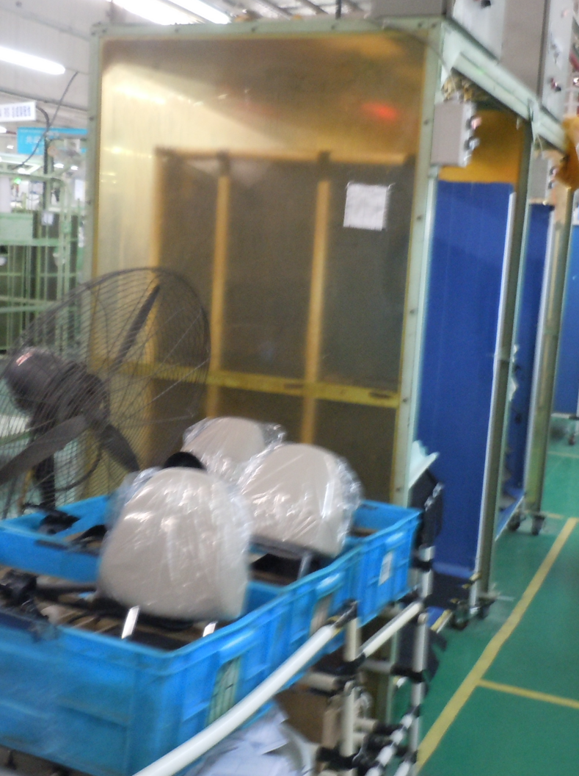
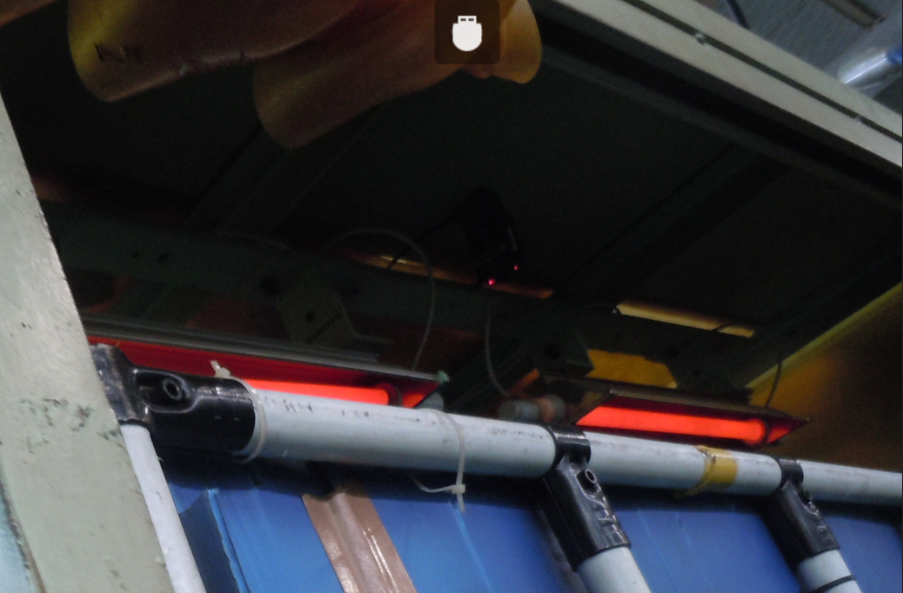
五、9.面套烘烤设备
红外加热管
面套加热：
1，框架用铝合金搭建。
2，内壁用塑料板封装。
3，外面用软玻璃封装。
4，加热方式为远红外线加热。
5，温度控制用PLC控制。
框架
红外加热管

Slide 23
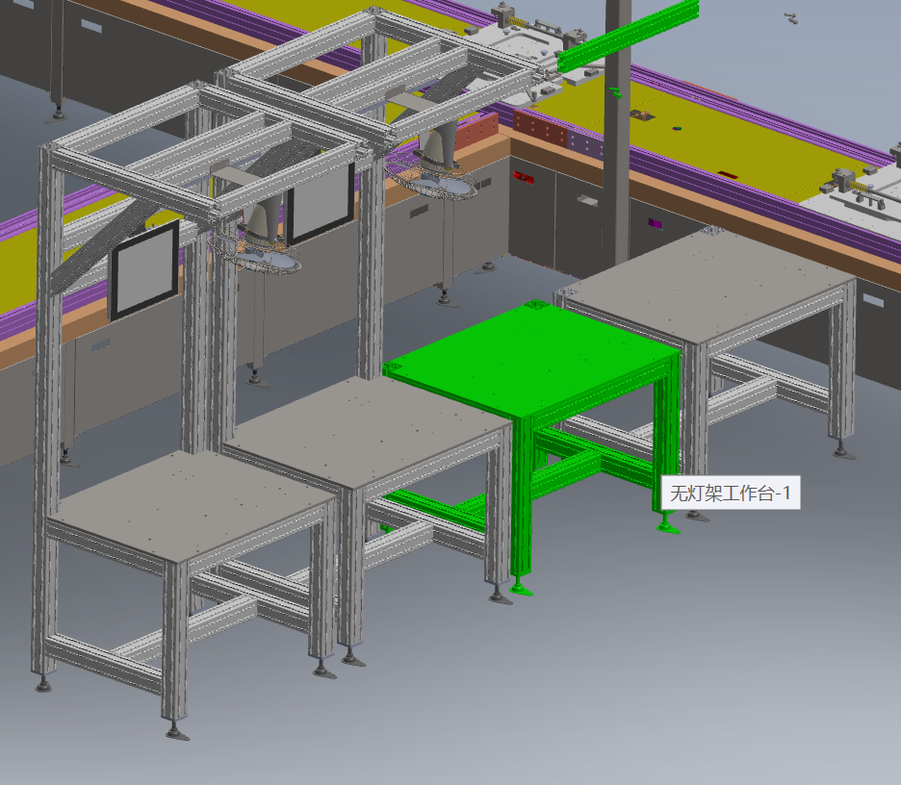
五、10.装配工装台
工作台：
1，工作台框架用5050铝合金搭建。
2，日光灯用LED。
3，风扇用美的楼顶风扇。
4，插座用公牛的。
5，工作台面板用2mm厚不锈钢制作。
日光灯
红外加热管
有灯架工作台
无灯架工作台

Slide 24
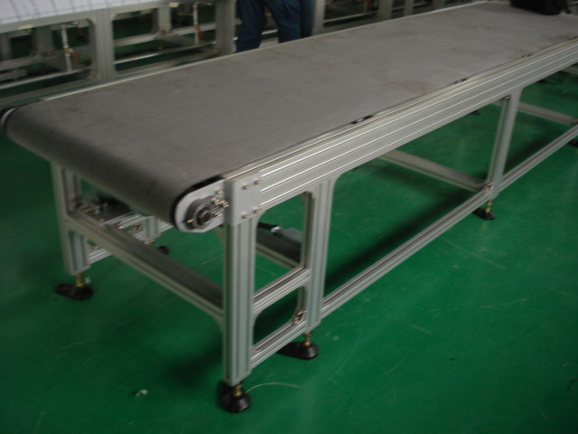
五、11.带式输送机
输送机规格：
1，输送带长度2米*宽度0.75米*高度0.75-1.2米。
2，输送机电机用SEW牌、0.37KW。
3，输送机身12040铝型材制作。
4，支腿用4080铝型材搭建。
5，横梁用4040铝型材制作。
6，皮带用3mmPVC皮带。
驱动滚筒
输送皮带
机身
框架
驱动电机
支腿

Slide 25
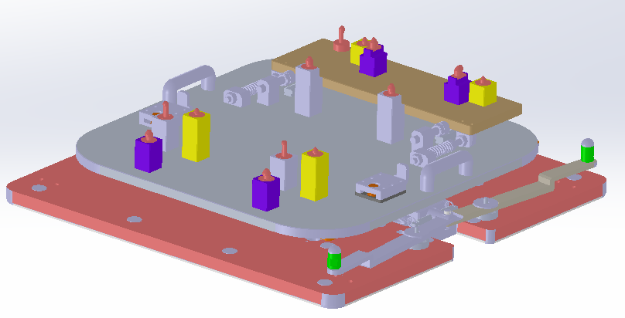
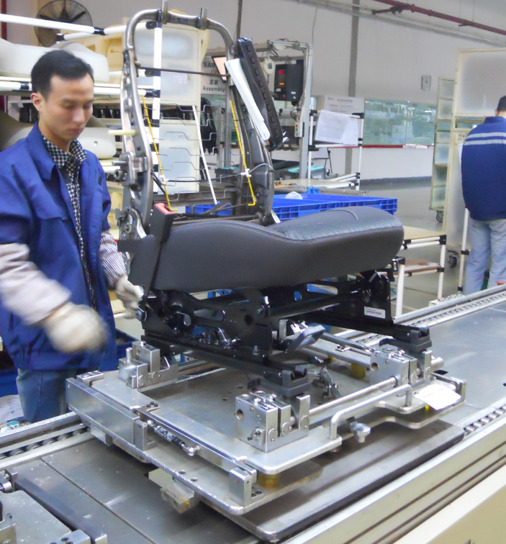
五、12.工装
工装板：
1，工装板，共有 个。
2，工装托盘可以共用主驾和副驾。
3，下层板用铝合金板制作，底部装有耐磨尼龙板。
4，中层板用铝合金制作，安装在旋转轴承上，可以水平旋转，每旋转90度锁至一次。
5，上层板是快换层板，固定在中间板上，设置有定位销和滑动块固定座椅框架。
后锁销
前锁销
旋转层
下层
类似工装

Slide 26
六、1.设备配置明细
序号 | 名 称 | 数量 | 单位 | 预估单价 | 预估总价 | 备 注
1 | 主线体 | 30 | 米 |  |  | 含2个解锁机构
2 | 主线体电器配套及灯架 | 30 | 米 |  |  | 含12台风扇
3 | 工装托盘 | 26 | 个
4 | 气密检测设备 | 1 | 台
5 | 电检设备 | 1 | 台 |  |  | 含负载
6 | 滑轨检测设备 | 1 | 台 |  |  | 含负载
7 | 座椅总成烘烤 | 1 | 套
8 | 静音检测室 | 1 | 套 |  |  | 二期投入
9 | MES系统 | 1 | 套 |  |  | 含12个显示屏
10 | 扫码枪 | 7 | 套
11 | 打码机 | 2 | 台
12 | ATLAS电扭枪 | 4 | 套
13 | 下线机械手 | 1 | 台
合计

Slide 27
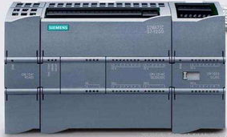
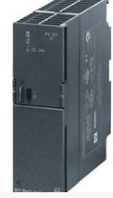
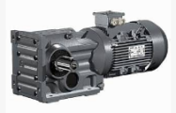

七、1. 灯架和电器部分
线体电器部分说明；
1,PLC选用西门子品牌。
2，按钮指示灯用德力西或正泰。
3，继电器用施耐德。
4，光电开关和接近开关用SICK/欧姆龙。
输送机1-3段电气控制
输送机4-5段电气控制
升降机1电气控制
升降机2电气控制
安灯系统三色灯

Slide 28





七、2. 灯架和电器部分
电动拧紧轴
光电开关类
电动拧紧轴
扫描枪
安灯按钮
安灯按钮

Slide 29

七、3. MES系统
ERP/SAP
管理级
生产级
MES系统
（服务器+客户）系统架构
历史数据保存
数据管理服务器
四、
生产排序
系统
过程条码打印系统
呼叫系统（按灯）
电子看板
系统
PLC设备
联网系统
条码防错系统
合格证条码打印系统
配料
系统
成品仓库
系统
设定生成
生产排序
过程条码打印
生产信息
看板
生产设备
状态
靠背加热垫条码防错
合格证条码打印
大小料配料
入库配套
防呆
品质呼叫
发送管理
生产排序
工艺看板
座垫加热垫条码防错
库存数量
管理
物料呼叫
电功能检测
ECU和线束信息条码防错
维修呼叫
生产实际
收集
出库排序
防呆
电检工位条码读取
现场级
出货条码打印
预留功能

Slide 30
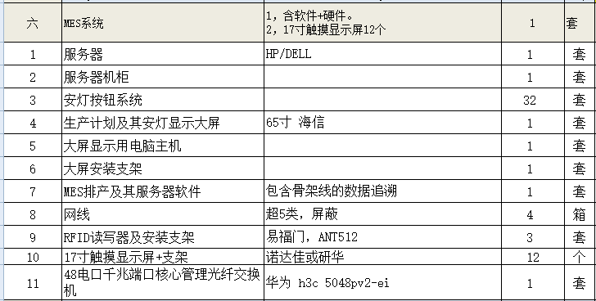
七、4. MES系统
MES系统配置单

Slide 31
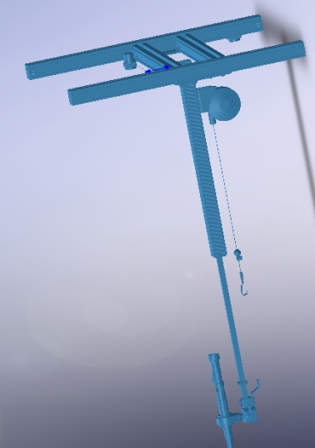
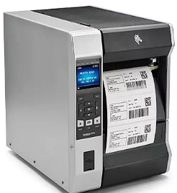
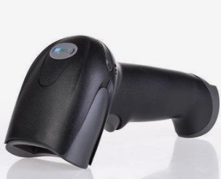
八、1，线上各工位配置
OP01 座垫滑轨底座安装、底座上线：
拧紧机构、打码机、扫码枪各一套
拧紧机构
扫码枪
打码机
OP02 气管总成安装、阻尼器调节机构安装
无

Slide 32
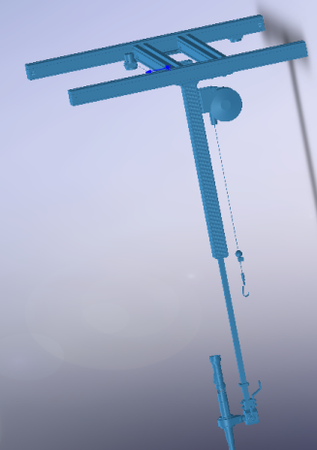
三、2，线上各工位配置
OP03 气密检测：
测漏仪、增压泵、工作台、扫码枪各一套
扫码枪
OP04 调角器、背骨架及安全带锁扣安装
拧紧机构两套、扫码枪一套
拧紧机构
扫码枪

Slide 33
三、 3，线上各工位配置
OP05 气袋腰托安装、靠背面套后面固定
扫码枪一套
扫码枪
OP06 安全带吊环卷收器及背饰板安装
拧紧机构一套、扫码枪一套
拧紧机构
扫码枪

Slide 34

三、4，线上各工位配置
OP07 速降、腰托按扭及左右罩壳安装
无
OP08 前部罩壳及调角、延伸手柄安装
无
OP09 面套熨烫、装头枕插管安装
一套红外线加热房，一套电熨斗
电熨斗

Slide 35

三、5，线上各工位配置
OP10 ,SBR功能测试、电检
检测设备
工控机

Slide 36

三、6，线上各工位配置
OP11 滑轨测试
一套滑轨测试设备、一套固定式扫码枪、
工控机
检测设备

Slide 37


三、7，线上各工位配置
OP12 静音检测；
一套静音房、一套静音房内检测设备、一套扫码枪
静音房内
上框架
静音房自动门
静音房门
静音房外
假臀
工装板

Slide 38
三、8，线上各工位配置
OP13 助力机械手下线工位；
一套助力机械手、一套座椅抓取机构。
设备照片

Slide 39
四、双方责任与义务
1.如蒙惠顾在正式设计之初，甲方必须提供产品的精确图纸和样品
2.甲方保证产品零件尺寸的一致性，相关尺寸公差和型位公差。
3.设备调试阶段甲方提供试机用产品或主驾、副驾各一套座椅作乙方调机用
（用后退还）
4.乙方在设备交付甲方后，一年内免费更换配件（非甲方人为造成故障）
5.乙方负责培训甲方有相关技术基础的操作人员和维修人员

Slide 40
五、服务说明
服务说明
规范操作
常见异常处理
软件参数讲解
注意事项、基本维护
免费1次培训
售后服务
设备重要核心配件保修一年。
免费提供技术咨询等服务
方案开发
提供定期技术服务，处理机器异常等情况，客服服务的响应时间在24小时之内，保修期满后仍提供软、硬件支持和服务
工程师组织会议评估确认方案可行性。
非标设备异常点无法精准
评估，制作和调试周期可
能存在变动，生产会重新
细化，优化方案后再给客
户确认并签验收标准。

Slide 41
六、项目进度与计划
1，甲方预支付该设备的总造价之30%定金货款给乙方，设备预验收后出厂前预付30%，设备终验收后15天内付30%，终验收合格后一年内支付余款。
2，乙方收到第一笔定金后作为项目合同启动日期。
• 合同启动后乙方在10个工作日内完成图纸设计
• 乙方30个工作日内完成采购及加工
• 乙方5个工作日内完成装配调试
• 甲方相关人员到乙方工厂进行预验收
• 甲方工厂安装调试10个工作日
• 共55个工作日后在甲方工厂进行试生产

